Slide 1
冰 淇 淋 DIY
五年仁班 鍾 安

Slide 2
․炎炎的夏日正是吃冰淇淋
的好季節。
․我又十分喜愛吃冰淇淋，
且媽媽會做冰淇淋，所以就想向媽媽學習如何做冰淇淋。

Slide 4
蛋白和蛋黃分開時，要小心不要把蛋黃弄破了,買新鮮的雞蛋，蛋黃就比較不容易破裂。
牛奶加熱時不要煮沸,煮到鍋邊冒小泡泡即可
將熱牛奶加入蛋糊中時,要很慢很慢的倒入,邊倒邊攪拌,不然蛋黃會凝固。
糊狀材料隔水加熱時,要邊煮邊攪拌。
冰淇淋從冰箱拿出時,要放在室溫約 十五分鐘後再吃,這樣口感較順滑。

Slide 5
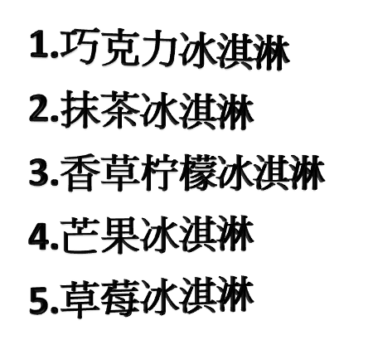
我做的冰淇淋口味

Slide 6
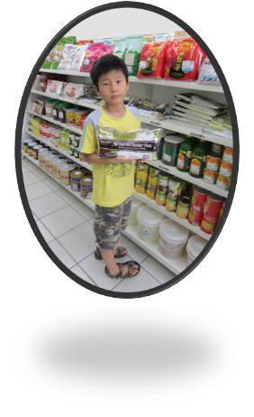
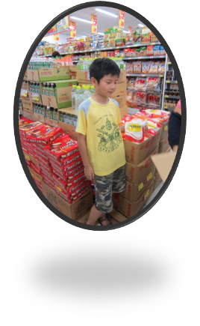
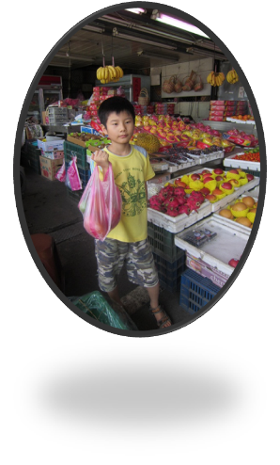
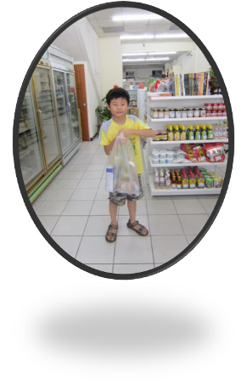
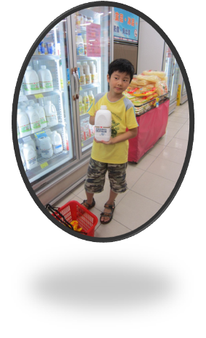
採 購 材 料

Slide 7
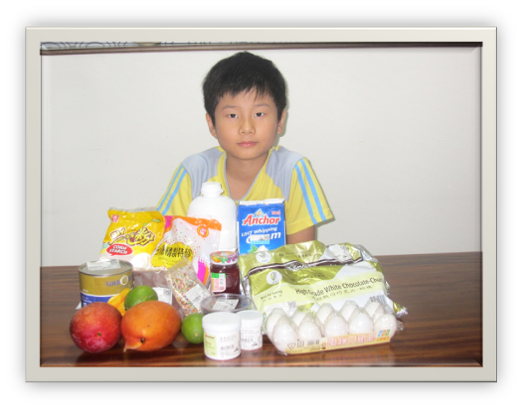
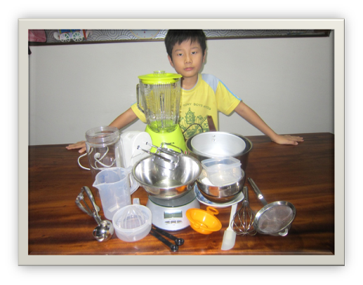
雞蛋 砂糖 玉米粉 香草粉
抺茶粉 可可粉 牛奶 鮮奶油
草莓醬 芒果 柠檬
水蜜桃 彩色巧克力米
巧克力豆 碎塊巧克力
裝飾用
攪拌機 果汁機
鍋盆 盤子
打蛋器 刮刀
分蛋器 磅秤
量杯 量匙
篩網 冰淇淋勺

Slide 8
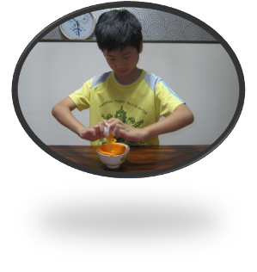
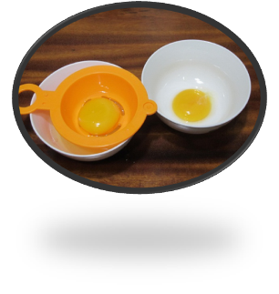
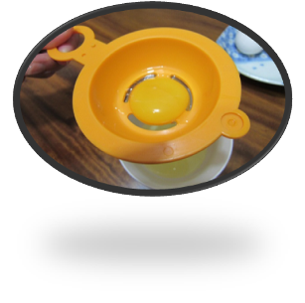
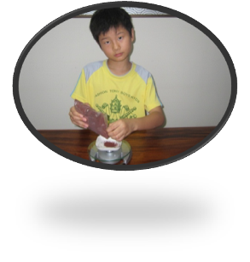
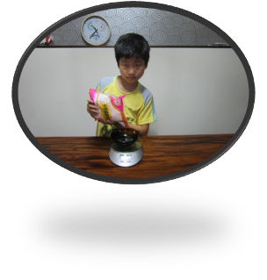
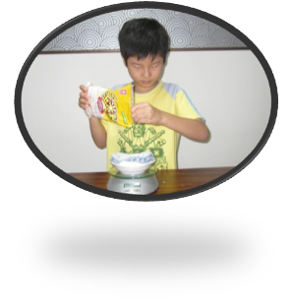
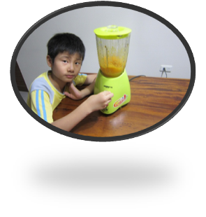
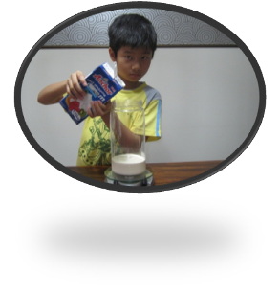
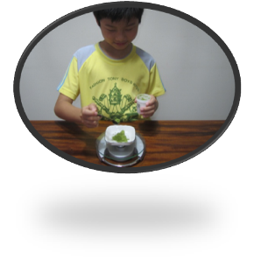
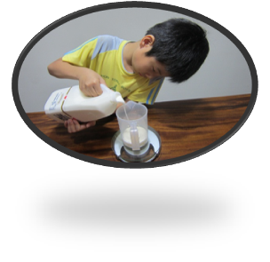
蛋白與蛋黃分開
量出材料所需的量

Slide 9
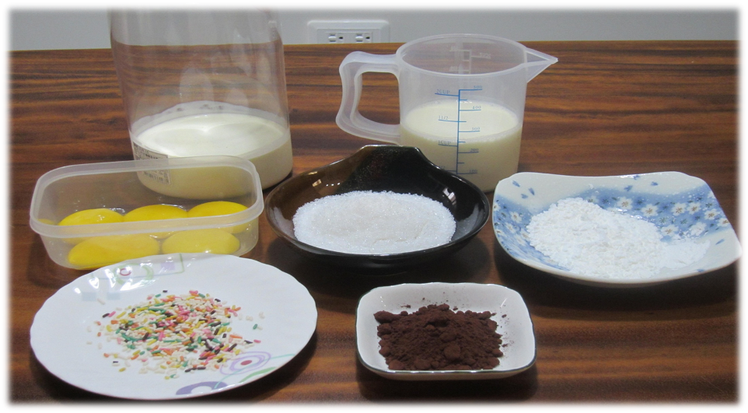
材料:
鮮奶油250g
牛奶250g
蛋黃80g
砂糖100g
玉米粉15g
可可粉10g

Slide 10
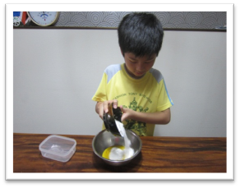
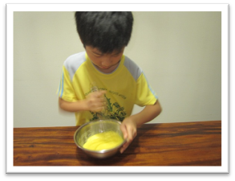
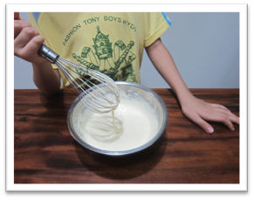
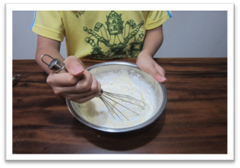
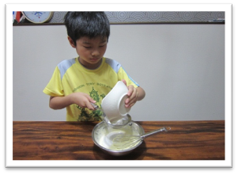
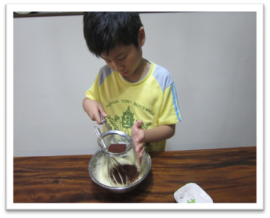
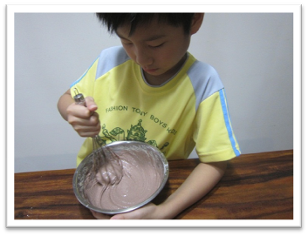
作
法
1.蛋 黃 加 砂 糖 攪 打 到 變 白
2.加入玉米粉拌勻
3.加入可可粉拌勻

Slide 11
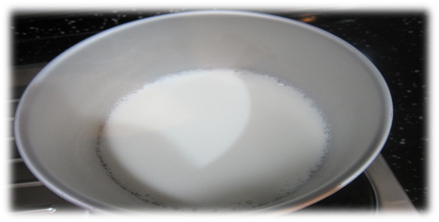
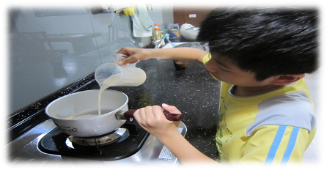
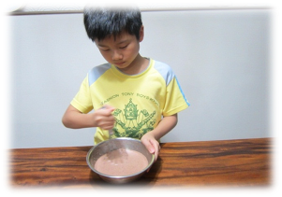
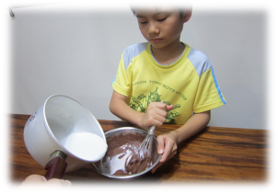
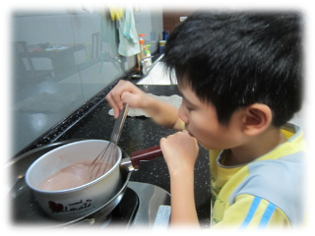
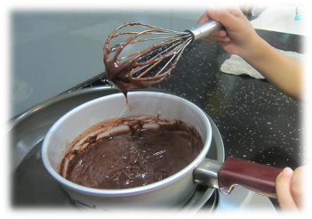
4.牛奶加熱至80度C(鍋邊冒小泡泡即可)
5.將熱牛奶緩緩加入巧克力糊中拌勻
6.將巧克力糊隔水加熱到濃稠,放冷

Slide 12
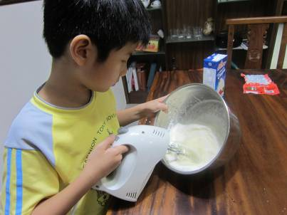
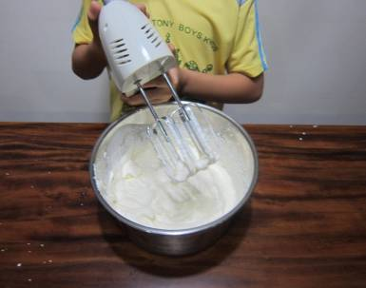
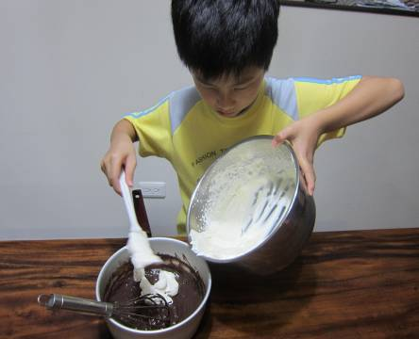
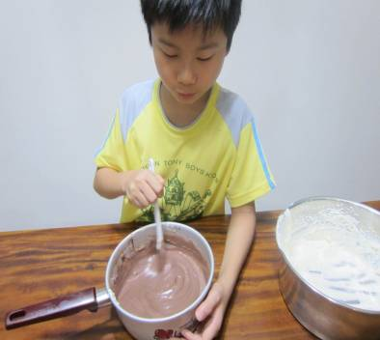
7.
打發鮮奶油至八分發
8.
將鮮奶油加入巧克力糊中拌勻

Slide 13
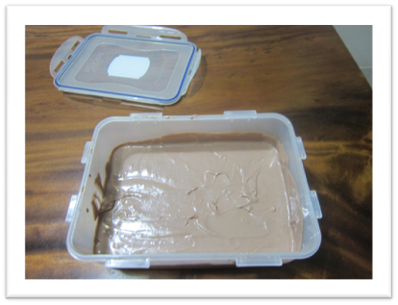
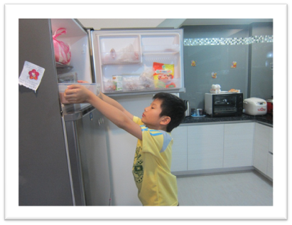
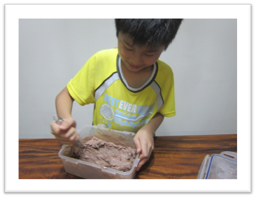
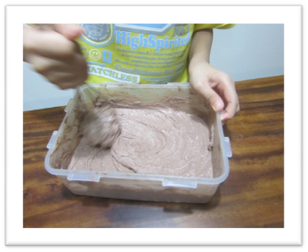
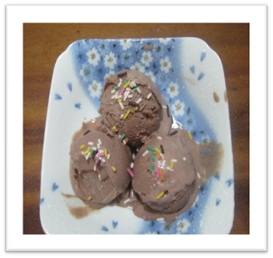
9.
完成放入冰箱冷凍
10. 每隔2小時後拿出刮一刮攪拌均勻再冷凍(重覆4次)
冰淇淋完成請享用

Slide 14
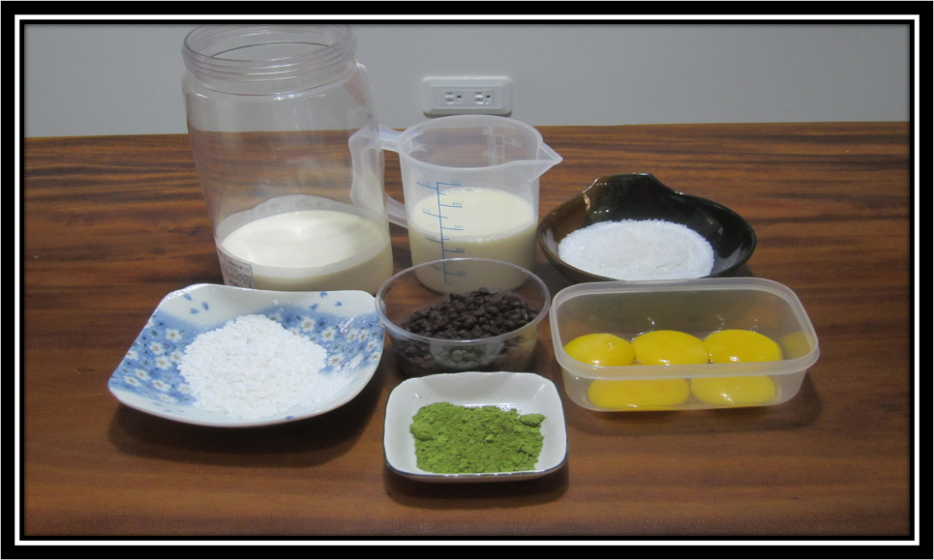
材料:
牛奶250g
鮮奶油250g
砂糖100g
巧克力豆少量
蛋黃80g
玉米粉15g
抺茶粉8g

Slide 15
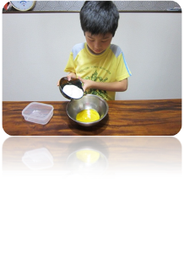
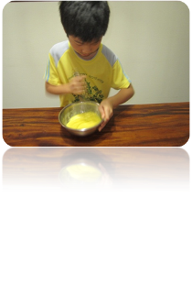
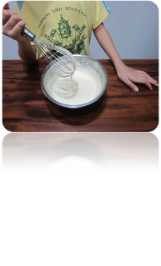
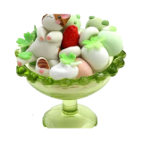
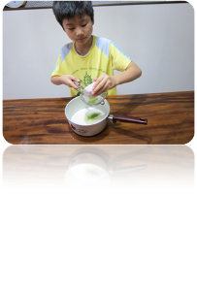
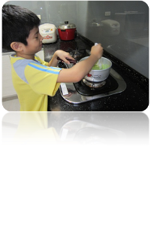
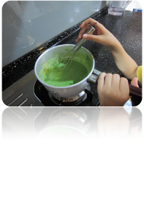
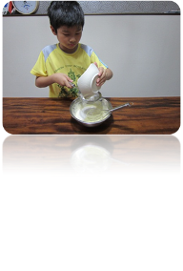
作
法
1. 蛋 黃 加 糖 打 發
2.蛋糊加入玉米粉拌勻
3.牛奶加抹茶粉拌勻後加熱
4.熱抹茶牛奶加入蛋糊中拌勻
5.抹茶奶糊隔水加熱至濃稠

Slide 16
好吃
6.鮮 奶 油 打 發, 加 入 抹 茶 奶 糊 拌 勻
7.完 成, 放 入 冰 箱 冷 凍
8.每隔2小時拿出刮一刮攪
拌均勻再冷凍(重覆4次)
我可愛嗎？
真美味！

Slide 17
材料:
鮮奶油250g
牛奶250g
巧克力豆少量
蛋黃80g
柠檬汁1顆
玉米粉15g
香草粉少量
砂糖100g

Slide 18
作
法
1. 蛋 黃 加 糖 打 發
2.加入玉米粉和香草粉拌勻
3. 牛 奶 加 熱
4.蛋糊加入熱牛奶拌勻再加柠檬汁拌勻
5.蛋奶糊隔水加熱至濃稠

Slide 19
6.鮮 奶 油 打 發, 加 入 蛋 奶 糊 中 拌 均 勻
7.完 成, 放 入 冰 箱 冷 凍
8.每隔2小時拿出刮一刮攪拌均勻再冷凍(重覆4次)
香草口味真好吃！
請 享 用

Slide 20
材料:
牛奶250g
蛋黃80g
芒果丁少量
芒果泥200g
砂糖80g

Slide 21
作
法
1. 蛋 黃 加 糖 打 發 變 白
2.加入玉米粉拌勻
3.牛 奶 加 熱
4.蛋糊加入熱牛奶拌勻再加芒果泥拌勻
5.果泥奶糊隔水加熱至濃稠

Slide 22
6.鮮 奶 油 打 發, 加 入 果 泥 奶 糊 中 拌 勻
8.每隔2小時拿出刮一刮攪
拌均勻再冷凍(重覆4次)
7.完 成, 放 入 冰 箱 冷 凍
9.最後一次攪拌時加入芒果丁拌勻再冷凍即可
請 享 用

Slide 23
材料:
牛奶250g
蛋黃80g
鮮奶油250g
巧克力豆少量
草莓醬180g
砂糖80g
玉米粉15g

Slide 24
作
法
1. 蛋 黃 加 糖 打 發
2.加入玉米粉拌勻
3.加入草莓醬拌勻
4.牛奶加熱加入草莓糊中拌勻
5.草莓蛋奶糊隔水加熱至濃稠

Slide 25
6.鮮 奶 油 打 發, 加 入 草 莓 蛋 奶 糊 中 拌 均 勻
8.每隔2小時拿出刮一刮攪拌均勻再冷凍(重覆4次)
7.完 成, 放 入 冰 箱 冷 凍
完 成 品

Slide 26
好看好吃的冰淇淋
美味的冰 淇 淋 蛋 糕

Slide 27
這次做冰淇淋我覺得很有趣。較困難的地方是把蛋黃和糖打發時,手很酸，還有將蛋白和蛋黃分開時，會不小心把蛋黃弄破。
五種口味中,我最喜歡巧克力、香草和芒果口味。草莓口味吃起來有點黏黏的口感,可能是因加了草莓醬的原因，抹茶口味不夠甜。
雖然做冰淇淋有點累,但吃到自已做的冰淇淋，心裡覺得很開心，再把冰淇淋裝飾得漂漂亮亮的, 吃起更美味了。
我體會到了辛勤的勞動，就會有美好的收獲。

